Slide 1
第7章 存储器层次结构
存储器概述和存储器芯片
主存与CPU的连接及其读写操作
高速缓冲存储器(Cache)
虚拟存储器（Virtual Memory）

Slide 2
一、存储器概述和存储器芯片
基本术语
记忆单元 （存储基元 / 存储元 / 位元） （Cell）
具有两种稳态的能够表示二进制数码0和1的物理器件
存储单元 / 编址单位（Addressing Unit）
具有相同地址的位构成一个存储单元，也称为一个编址单位
存储体/ 存储矩阵 / 存储阵列（Bank）
所有存储单元构成一个存储阵列
编址方式（Addressing Mode）
字节编址、按字编址
存储器地址寄存器（Memory Address Register - MAR）
用于存放访问主存单元的地址的寄存器
存储器数据寄存器（ Memory Data Register-MDR (或MBR) ）
用于存放与主存单元进行交换的数据的寄存器

Slide 3
存储器分类
依据不同的特性有多种分类方法
（1）按工作性质/存取方式分类
随机存取存储器 Random Access Memory (RAM)
每个单元读写时间一样，且与各单元所在位置无关。如：内存。
顺序存取存储器 Sequential Access Memory (SAM)
数据按顺序从存储载体的始端读出或写入，因而存取时间的长短与信息所在位置有关。例如：磁带。
直接存取存储器 Direct Access Memory(DAM)
直接定位到读写数据块，在读写数据块时按顺序进行。如磁盘。
相联存储器 Associate Memory（AM）或Content Addressed Memory (CAM)
按内容检索到存储位置进行读写。例如：快表。

Slide 4
存储器分类（续）
（2）按存储介质分类
半导体存储器：双极型，静态MOS型(SRAM)，动态MOS型(DRAM)
磁表面存储器：磁盘（Disk）、磁带 （Tape）
光存储器：CD，CD-ROM，DVD
（3）按信息的可更改性分类
读写存储器（Read / Write Memory)：可读可写
只读存储器（Read Only Memory)：只能读不能写
（4）按断电后信息的可保存性分类
非易失（不挥发）性存储器(Nonvolatile Memory)
信息可一直保留， 不需电源维持。
（如 ：ROM、磁表面存储器、光存储器等）
易失（挥发）性存储器(Volatile Memory)
电源关闭时信息自动丢失。（如：RAM、Cache等）

Slide 5
存储器分类（续）
--层次结构存储系统
（5）按功能/容量/速度/所在位置分类
寄存器(Register)
封装在CPU内，用于存放当前正在执行的指令和使用的数据
用触发器实现，速度快，容量小（几~几十个）
高速缓存(Cache)
位于CPU内部或附近，用来存放当前要执行的局部程序段和数据
用SRAM实现，速度可与CPU匹配，容量较小（几MB）
内存储器（主存储器Main /Primary Memory）MM
位于CPU之外，用来存放已被启动的程序及所用的数据
用DRAM实现，速度较快，容量较大（几GB）
外存储器AM (辅助存储器Auxiliary / Secondary Storage)
位于主机之外，用来存放暂不运行的程序、数据或存档文件
用磁表面或光存储器实现，容量大而速度慢。现在用闪存实现的电子盘也开始大量应用，速度提高了很多。

Slide 6
内存与外存的关系及比较
②CPU从内存中逐条读取指令及相关数据
程序
CPU
①程序和数据从外存成批传送到内存
指令1
指令2
内存储器
③逐条执行指令，按指令要求完成对数据的运算和处理
指令k
外存储器
指令n
⑤将处理结果成批传送到外存以长久保存
数据1
数据
④将指令处理结果送回内存保存
数据2
数据m
外存储器（简称外存或辅存）
存取速度慢
成本低、容量很大
不与CPU直接连接，先传送到内存，然后才能被CPU使用。
属于非易失性存储器，用于长久存放系统中几乎所有的信息
内存储器（简称内存或主存）
存取速度快
成本高、容量相对较小
直接与CPU连接，CPU对内存可直接进行读、写操作
属于易失性存储器(volatile)，用于临时存放正在运行的程序和数据

Slide 7
主存的结构
问题：主存中存放的是什么信息？CPU何时会访问主存？
指令及其数据！CPU执行指令时需要取指令、取数据、存数据！
问题：地址译码器的输入是什么？输出是什么？可寻址范围多少？
输入是地址，输出是地址驱动信号（只有一根地址驱动线被选中）。
可寻址范围为0~2³⁶-1，即主存地址空间为64GB（按字节编址时）。
读/写的数据
MM
数据线
MDR
(64位)
00000
00001
01101001
地址寄存器
地址译码器
记忆单元
00010
主存地址
00011
10101010
地址线

00100
MAR

存储
单元
地址
·······
存储内容
(36位)
CPU
读/写控制信号
控制线
·····
读写控制电路
11110
11111
主存地址空间大小不等于主存容量（实际安装的主存大小）！
若是字节编址，则每次最多可读/写8个单元(64位)，给出的是首(最小)地址.

Slide 8
主存的主要性能指标
主存按字节连续编址，每个存储单元为1个字节（Byte）
性能指标：
存储容量：所包含的存储单元的总数（单位：MB或GB）
存取时间T_{A}：从CPU送出内存单元的地址码开始，到主存读出数据并送到CPU（或者是把CPU数据写入主存）所需要的时间（单位：ns，1 ns = 10⁻⁹ s），分读取时间和写入时间
存储周期T_{MC}：连读两次访问存储器所需的最小时间间隔，它等于存取时间加上下一次存取开始前所要求的附加时间。
T_{MC}比T_{A}大（ 因为存储器的读出放大器、驱动电路等都有一段稳定恢复时间，所以读出后不能立即进行下一次访问。 ）
（就像一趟火车运行时间和发车周期是两个不同概念一样。）

Slide 9
时间、存储容量（或带宽）的单位
H
Notations and Conventions for Numbers
P
Appendix1: Notations and Conventions for Numbers
C
Prefix
Abbreviation
Meaning
Numeric Value
A
mill
m
毫秒
One thousandth
10⁻³
micro
µ
微秒
One millionth
10⁻⁶
2
nano
n
纳秒
One billionth
10⁻⁹
时间
0
0
pico
p
皮秒
One trillionth
10⁻¹²
1
femto
f
毫微微秒
One quadrillionth
10⁻¹⁵
atta
a
One quintillionth
10⁻¹⁸
kilo
K (or k)
Thousand
10³ or 2¹⁰
mega
M
Million
10⁶ or 2²⁰
容量带宽
giga
G
Billion
10⁹ or 2³⁰
tera
T
Trillion
10¹² or 2⁴⁰
peta
P
Quadrillion
10¹⁵ or 2⁵⁰
exa
E
Quintillion
10¹⁸ or 2⁶⁰

Slide 10
半导体存储器的分类及应用
内存由半导体存储器芯片组成，半导体存储器有多种类型。
静态存储器SRAM
（用作Cache）
读写存储器
每个存储单元(cell)由6个晶体管组成
只要加上电源，信息就能一直保持
对电器干扰相对不很敏感
比DRAM更快，也更贵
动态存储器DRAM
（用作主存储器）
半导体存储器
每个存储单元由1个电容和1个晶体管组成
每隔一段时间必须刷新一次
对电器干扰比较敏感
比SRAM慢，但便宜
只读
存储器(ROM)
读和写的工作条件与速度不同
现多用闪存（Flash ROM）
（用作BIOS等）

Slide 11
六管静态MOS管电路 SRAM
6管静态NMOS记忆单元
信息存储原理：
位线D
位线D
字线
保持时：
- 字线为0（低电平）
存储单元
写入时：
- 位线上是被写入的二进位信息0或1
- 置字线为1
- 存储单元(触发器)按位线的状态设置成0或1
读出时：
- 置2个位线为高电平
- 置字线为1
- 存储单元状态不同，位线的输出不同
SRAM中数据保存在双稳态触发器中，只要供电，数据就一直保持，不是破环性读出，也无需重写，也无需刷新！

Slide 12
动态单管记忆单元电路 DRAM
定义：
读写原理：字线上加高电平，使T管导通。
写“0”时，数据线加低电平，使C_{S}上电荷对数据线放电,Cs上无电荷或少电荷；
写“1”时，数据线加高电平，使数据线对C_{S}充电，Cs上有较多电荷；
读出时，数据线上有一读出电压。它与C_{S}上电荷量成正比。
保持时，字线上为低电平，T管截止，Cs上的电荷保持不变。
“1”--Cs存储较多电荷
“0”--Cs无或少电荷
字线
T
位线
(数据线)
Cs
Cs:一个MOS管的栅极电容
DRAM为破坏性读出，即读出时Cs上的电荷会被放电，为此读后需要再生，用读出的数据再写入。
实际的Cs有漏电，一定时间后存储的电荷会消失，为此需要定时地向Cs补充电荷，称此操作为刷新。
优点：电路元件少，功耗小，集成度高，用于构建主存储器
缺点：速度慢，破坏性读出（需再生电路），需定时刷新。
12

Slide 13
半导体RAM的组织
记忆单元(Cell)
存储器芯片(Chip)
内存条（存储器模块）
存储体(Memory Bank)： 由记忆单元(位元)构成的存储阵列
记忆单元的组织：
字线W
选择线(字线)
位元
位元
位线S0
位线S1
数据线(位线)
读写控制
R/W
读写控制
R/W
Din Dout
Din Dout
SRAM
DRAM

Slide 14
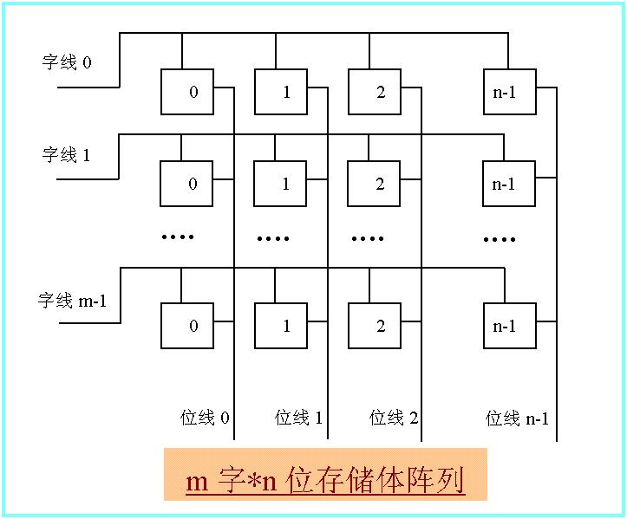
字片式存储体阵列组织（不作要求）
地址驱动线
地址译码器
地址线
一维地址译码系统
一般SRAM容量较小，为字片式芯片，只在x方向上译码，同时读出字线上所有位！
Notes:
14
字片式（单方向译码，一维地址驱动）
阵列中的位元排列与存储器中字的逻辑排列相同。
存储体的每一行构成多位的一个存储字，一起被读写。
每列由相同位构成，共用一个读写电路，有多个读写电路。
在位方向上便于扩充。

Slide 15
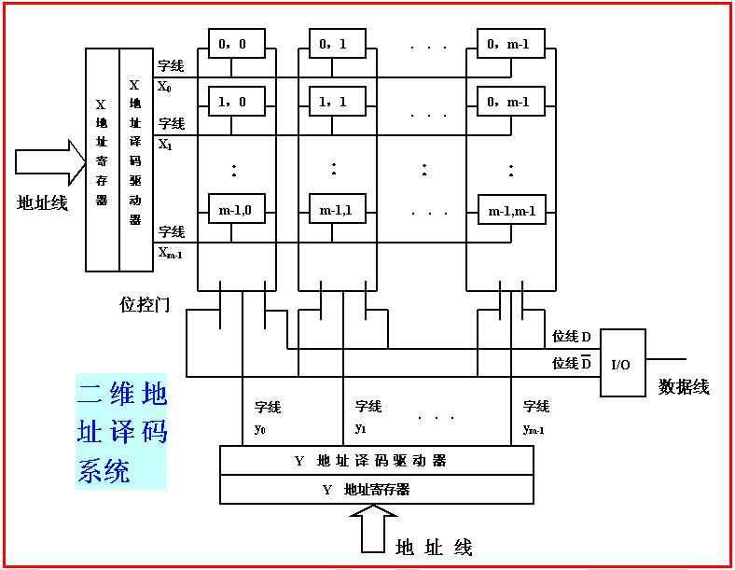
位片式存储体阵列组织（不作要求）
位片式在字方向和位方向扩充，需要有片选信号
DRAM芯片都是位片式
Notes:
15
位片式（双方向译码，二维地址驱动）
芯片阵列由行和列排列而成，每次只能读写行、列交叉处的一位数据。
每个芯片只有一位读写电路。
在字和位方向上都能扩充，但需有片选信号。
问题：对于一个具有2^{n}个单元的位片式芯片，其地址译码驱动（选择）线的条数为多少？
2^{n/2} +2^{n/2}

Slide 16
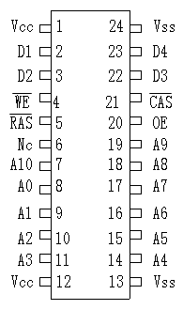
举例：典型的16M位DRAM（4Mx4）
16M位 = 4Mbx4 = 2048x2048x4 = 2¹¹x2¹¹x4
(1) 地址线：11根线分时复用形成22位地址，低11位为行地址，高11位为列，分别由RAS和CAS提供控制时序。
(2) 需4个位平面，对相同行、列交叉点的4位一起读/写
(3) 内部结构框图
(4) 芯片管脚
SKIP、

Slide 17
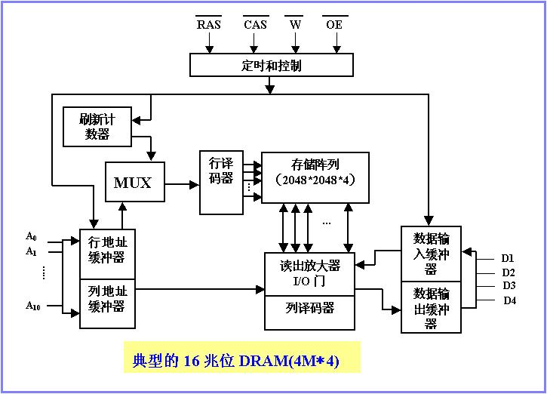
举例：典型的16M位DRAM（4Mx4）
各片同时按“行”进行刷新！
刷新计数器的位数是几位？
二选一
四个位平面
为何刷新计数值不送列译码器？
BACK

Slide 18
DRAM芯片的刷新
刷新的原因和方法
原因：动态存储器依靠栅极电容上的电荷来存储信息,无电源供电，通常只能维持几十个毫秒左右(常为64ms)，为使电容上保存的信息不丢失，需定期向电容补充电荷。
刷新方法：因DRAM在读操作时都需再生，故刷新即为读操作。
刷新按行进行，所有芯片中的同一行同时刷新。
刷新周期：从上次对整个存储器刷新结束到下次对整个存储器全部刷新一遍为止的时间间隔，也就是对某个特定行进行刷新的时间间隔。
刷新周期取电容上数据有效保存时间的上限，一般为10ms～100ms，目前多数情况下是64ms。

Slide 19
DRAM的刷新方式
集中刷新
在刷新周期内集中安排所有行的刷新。
R/W
R/W
刷新
刷新
用在实时性要求不高的场合。
64ms
50ns
死区
分散刷新
各行的刷新分散安排在每个存取周期中。
R/W
刷新
R/W
刷新
100ns
用在低速系统中。
异步刷新
所有行刷新分散安排在1个刷新周期内,每隔一段时间刷新一行。
64ms
例如：
≈15.6微秒
平均15.6μs提一次刷新请求刷新1行，64ms内刷新完片内所有行。
4096行
15.6微秒
15.6微秒
15.6微秒
刷新请求
（DMA请求）
刷新请求
（DMA请求）

Slide 20
CPU与存储器之间的通信方式
CPU和主存之间有同步和异步两种通信方式
异步方式过程（需握手信号）
CPU送地址到地址线，主存进行地址译码
CPU发读命令，然后等待存储器发回“完成”信号
主存收到读命令后开始读数，完成后发“完成”信号给CPU
CPU接收到“完成”信号，从数据线取数
写操作过程类似
同步方式
CPU和主存由统一时钟信号控制，无需应答信号（如“完成”）
主存总是在确定的时间内准备好数据
CPU送出地址和读命令后，总是在确定的时间取数据
存储器芯片必须支持同步方式，如SDRAM芯片。
以读操作为例

Slide 21
SDRAM芯片技术
SDRAM(Synchronous DRAM)是同步动态存储芯片
每步操作都在系统时钟控制下进行，有确定的等待时间（读命令开始到数据线有效的时间）CL，例如 CL=2 clks。
芯片内有行缓冲，可实现突发(berst)传输，只需送入首地址，读后面的数据不需要地址传输和预充电时间，直接从行缓冲中取，每个时钟可以传一个数。
DDR及以后的芯片内具有从存储阵列预取多位到I/O缓冲器。利用总线时钟上升沿与下降沿各传送一次数据，即一个时钟传两次数据。
DDR2、DDR3、DDR4芯片内具有从存储阵列预取4位、8位和16位到I/O缓冲器，可以使总线频率是核心频率的2倍、4倍和8倍，大大提高了数据传输速度。

Slide 22
只读存储器
特点：
信息只能读不能（在线）写。
非破坏性读出，无需再生。
也以随机存取方式工作。
信息用特殊方式写入，一经写入，就可长久保存，不受断电影响。故是非易失性存储器。
用途：
用来存放一些固定程序。如监控程序、启动程序等。只要一接通电源，这些程序就能自动地运行；
可作为控制存储器，存放微程序。
还可作为函数发生器和代码转换器。
在输入/出设备中，被用作字符发生器，汉字库等。
在嵌入式设备中用来存放固化的程序。

Slide 23
常见的只读存储器
MROM（Mask ROM）：掩膜只读存储器
PROM（Programmable ROM）：可编程只读存储器
EPROM （Erasable PROM ） ：可擦除可编程只读存储器
EEPROM （E²PROM ，Electrically EPROM） ：
电可擦除可编程只读存储器
flash memory：闪存（快擦存储器）：
快擦型电可擦除重编程ROM

Slide 24
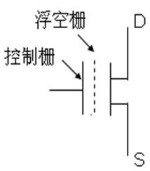
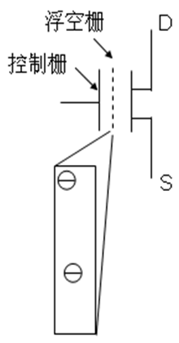

闪存（Flash Memory）
Flash 存储元
(a)“0”状态
控制栅加足够正电压时，浮空栅储存大量负电荷，源极S与漏极D断开。为“0”态。
(b) “1”状态
在源极S加正电压使浮空栅少带或不带负电荷，源极与漏极导通。为“1”态。
即使电源关闭，两种状态可以稳定地维持不变。

Slide 25
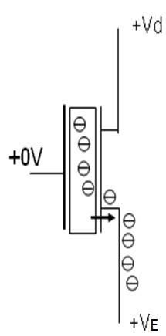
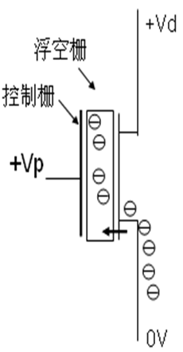
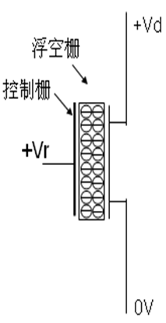
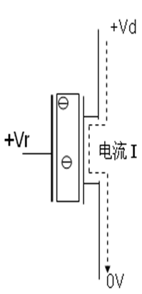
闪存有三种操作：擦除、编程、读取
擦除：所有单元在源极S加VE,都同时写1。故称快擦。
编程：只对需要写0的单元在控制栅加Vp。
读出：控制栅加正电压Vr，若状态为0，则读出电路检测不到电流；
读快，写慢！
若状态为1，则源、漏极导通，能检测到电流。
即：作为ROM工作时，漏极与源极之间总是处于截止或导通状态。
(a) 擦除:写“1”
(b) 编程:写“0”
(c) 读“0”
(d) 读“1”

Slide 26
二、存储器容量的扩展及其与CPU的连接
存储器容量的扩展可以有字扩展、位扩展和字位同时扩展三种情况
字扩展（位数不变，扩充容量）--芯片每字的位数与系统每字的位数相同，总字数不够。
例：用16K×8位芯片扩成64K×8位存储器需几个芯片？地址范围各为什么？
字方向扩展4倍，需4个芯片。
每个芯片16K=2¹⁴，故有14位地址。64KB=2¹⁶，故总的地址共需16位。
地址范围分别为：
0000-3FFFH， 4000-7FFFH， 8000-BFFFH， C000- FFFFH
地址高两位由外部译码器译码生成4个输出，分别连到4个芯片的片选信号端。
地址的低14位连到各芯片作为片内地址。
地址线、读/写控制线等对应相接，片选信号连译码输出。

Slide 27
存储器容量的扩展（续）
位扩展（字数不变，位数扩展）
例：用4K×1位芯片构成4K×8位存储器需几个芯片？地址范围各是多少？
位方向扩展8倍，字方向无需扩展。
需要8个芯片，地址范围都一样：000-FFFH， 地址共12位，全部作为片内地址。
芯片的地址线及读/写控制线对应相接，而数据线单独引出
字位同时扩展（字和位都要扩展）
例：16K×4位芯片构成64K×8位存储器需几个芯片，地址范围各是多少？
字方向4倍、位方向2倍，8个芯片。
各芯片地址范围：0000-3FFFH， 4000-7FFFH， 8000-BFFFH， C000- FFFFH

Slide 28
存储器字位同时扩展的例子
用1K×4的芯片组成容量为4K×8的存储器。双向数据总线D7～D0（低）,读/写信号线R/W。给出芯片内部地址分配与片选逻辑,并画出存储器框图。
解：1.计算芯片数
该例为字位同时扩展的情况，可以有两种考虑方法。
（1）先扩展位再扩展字
2片1K×4
1K×8
2片1K×4
1K×8
四组
4K×8
共需8片
2片1K×4
1K×8
2片1K×4
1K×8
（2）先扩展字再扩展位
4片1K×4
4K×4
2组4K×4
4K×8
共需8片

Slide 29
2.地址分配与片选逻辑
芯片内的寻址系统(行列译码)
存储器寻址逻辑
芯片外的地址分配与片选逻辑
为芯片分配哪几位地址，以便寻找片内的存储单元。
由哪几位地址形成芯片选择逻辑，以便寻找芯片。
存储空间分配：
4KB需12位地址：A11～A0
片选
片内地址
低位地址分配给芯片，高位地址形成片选逻辑。
A11A10 A9……A0
0 0 0 …… 0
1K×4
1K×4
0 0 1 …… 1
0 1 0 …… 0
1K×4
1K×4
0 1 1 …… 1
4KB
1 0 0 …… 0
1K×4
1K×4
1 0 1 …… 1
1 1 0 …… 0
1K×4
1K×4
1 1 1 …… 1

Slide 30
D7~D4
4
D3~D0
4
4
4
4
4
1K×4
1K×4
1K×4
1K×4
4
4
4
4
R/W
1K×4
1K×4
1K×4
1K×4
A9~A0
10
10
10
10
2-4译码器
A11 A10

Slide 31
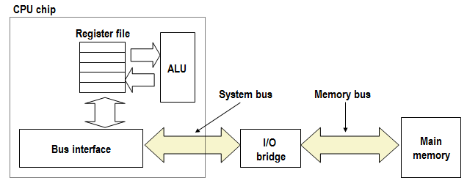
主存与CPU的连接
总线中有哪三种类型传输线？
数据线、地址线、控制线
前端总线
存储器总线

Slide 32
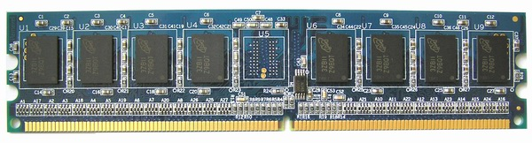
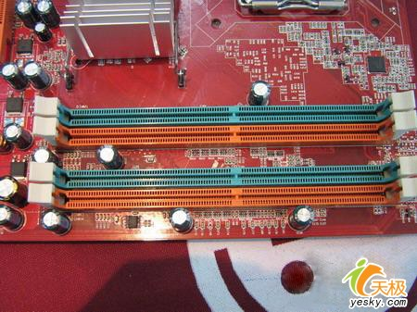
PC机主存储器的物理结构
由若干内存条组成
内存条的组成：
把若干片DRAM芯片焊装在一小条印制电路板上制成
内存条必须插在主板上的内存条插槽中才能使用
有DDR2、DDR3、DDR4、DDR5内存条：
采用双列直插式，其触点分布在内存条的两面
DDR内存条有184个引脚，DDR3有240脚，DDR4有284脚
PC机主板中一般都配备有2个或4个DIMM插槽
Notes:
32
参考阅读材料2.3中的介绍
2011年1月三星发布第一个DDR4产品，2020年10月韩国存储巨头SK海力士发布第一个DDR5产品

Slide 33
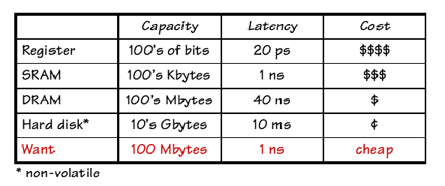
三、高速缓冲存储器(cache)
目前存储器中的 寄存器，SRAM，DRAM， 硬盘的性能和成本比较
各种存储器的典型存取时间和成本
<1KB
300ps
1MB
2ns
1GB
10ns
1000GB
10ms
100GB
1ns
问题：你认为哪一种最适合做计算机的存储器呢？
单独用某一种存储器，都不能满足我们的需要！
采用分层存储结构来构建计算机的存储体系！
Notes:
33
前面我们已经介绍了Register,SRAM,DRAM, Hard Disk , Magnetic Tape and Optical Disk. 从使用和维护角度来说，计算机最好使用一个容量极大而速度极快的存储器。但往往做不到。因而采用一种分级体系结构，使各种不同功能/容量/速度/价格的存储器相互协调以构成最佳性能的存储系统。
调查???

Slide 34
存储器的层次结构
典型存取时间
内部存储器
典型容量
寄存器
1ns(0.5~1cycles)
<1KB
2ns(1~3cycles)
cache
1MB
10ns(10~100cycles)
主存
4GB~32GB
10ms(10⁷~10⁸cycles)
外存储器（硬盘、光盘）
100GB~1TB
10s(脱机)
后备存储器（磁带库、光盘库）
10TB~100TB
外部存储器
注：列出的时间和容量会随时间变化，但数量级相对关系不变。

Slide 35
加快访存速度措施：引入Cache
对大量典型程序的运行情况分析，可以得出以下结论：
在较短时间间隔内，运行程序的地址变化往往集中在一个很小的范围。
这种现象称为程序访问的局部性：空间局部性、时间局部性
程序具有访问局部性特征的原因
指令：指令按序存放，地址连续，循环程序段或子程序段重复执行
数据：连续存放，数组元素重复、按序访问
为什么引入Cache会加快访存速度？
在CPU和主存之间设置一个快速小容量的存储器，其中总是存放最活跃（被频繁访问）的程序和数据。
由于程序访问的局部性特征，大多数情况下，CPU能直接从这个高速缓存中取得指令和数据，而不必访问主存。
这个高速缓存就是位于主存和CPU之间的Cache！

Slide 36
Cache(高速缓存)是什么样的？
Cache是一种小容量高速缓冲存储器，它由SRAM组成。
Cache直接制作在CPU芯片内，速度几乎与CPU一样快。
程序运行时，CPU使用的一部分数据/指令会预先成批拷贝在Cache中，Cache的内容是主存储器中部分内容的映象。
当CPU需要从内存读(写)数据或指令时，先检查Cache，若有就直接在Cache中读（写），而不用访问主存储器。
数据访问过程：
Cache存储器
8
4
9
14
3
10
主存中的信息按“块”送到Cache中
4
10
主存储器
0
1
2
3
4
4
5
6
7
8
9
10
10
11
12
13
14
15
块（Block）

Slide 37
有Cache 的访存过程
开始
被访问信息不在cache中，称为缺失或失靶(miss)
CPU给出主存地址AD
AD所在块在cache中？
否
从主存取AD单元所在块
被访问信息在cache中，称为命中(hit)
是
从cache中取信息送CPU
将AD单元送CPU
将数据块写入合适的cache行
结束
Cache缺失处理
问题：什么情况下，CPU产生访存要求？
执行指令时！

Slide 38
Cache（高速缓存）的实现
问题：要实现Cache机制需要解决哪些问题？
如何分块？
主存块和Cache之间如何映射?
Cache缺失时，若Cache已装满，怎么办？
写数据时怎样保证Cache和主存的一致性？
如何根据主存地址访问到cache中的数据？……
问题：Cache对程序员(编译器)是否透明？为什么？
是透明的，程序员(编译器)在编写/生成高级或低级语言程序时无需了解Cache是否存在或如何设置，感觉不到Cache的存在。
但是，对Cache深入了解有助于编写出高效的程序！

Slide 39
Cache映射(Cache Mapping)
什么是Cache的映射功能？
把访问的局部主存区域（块）取到Cache中时，该放到Cache的何处
Cache行比主存块少，故存在多个主存块映射到同一个Cache行
如何进行映射？
把主存空间划分成若干个大小相等的主存块（Block）
Cache中存放一个主存块的对应单位称为槽（Slot）或行（line）
有书中也称之为块（Block），有书称之为页（page）（不妥！）
主存块与Cache行大小相等
主存块和Cache行可以有以下三种映射方式：
直接映射：每个主存块映射到Cache的固定行
全相联映射：每个主存块可以映射到Cache的任一行
组相联映射：每个主存块映射到Cache固定组中任一行

Slide 40
最简单的Cache----直接映射 Cache
主存中数据以块为单位，Cache中以行为单位，1块=1行。
把主存的每一块映射到一个固定的Cache行（槽）
也称模映射(Module Mapping)
映射关系为：
Cache行号=主存块号 mod Cache行数
例如，设Cache有16行，则主存第100号数据块
100 mod 16=4
应映射到Cache的第4行中。
块和行都从0开始编号
将主存按Cache的数据容量大小划分为多个群，群的编号从0开始。
群内各数据块的相对编号就与Cache的行号对应。
每个群的各个数据块就映射到固定的Cache行。
主存块号就划分为主存群号和Cache行号两个部分

Slide 41


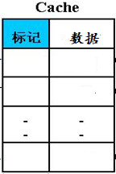


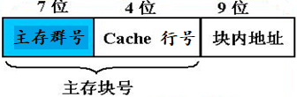
直接映射Cache组织举例
假定数据在主存和Cache间的传送单位为512B，Cache数据区容量为8KB。
Cache行数：8KB/512B=16
512B
主存容量为1MB: 1MB=2²⁰B =1024KB
=512B/块x2048块
512B
=8KB/群x128群
0000001?
512B
标记(tag)指出对应行数据取自哪个主存块群
即：标记对应了地址中的群号
0220CH
512B
内存地址
20位地址分三个部分：
Cache索引
Cache行号用作索引
Cache索引
访问是否命中： 比较指定行的标记=群号？
cache地址
例：如何对0220CH单元进行访问？
0000 0010 0010 0000 1100B 是第1块群中的0001块（即第17块）中第12个单元！

Slide 42
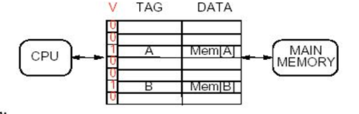
Cache中设置有效位（Valid Bit）
为何要用有效位来区分是否有效？
V为有效位，为1表示信息有效，为0表示信息无效
开机或复位时，使所有行的有效位V=0
某行被替换后使其V=1
某行装入新块时 使其V=1
通过使V=0来冲刷Cache（例如：进程切换时，DMA传送时）
通常为操作系统设置“cache冲刷”指令，因此，cache对操作系统程序员不是透明的！

Slide 43
直接映射Cache的访存过程
下面以一个实例来说明直接映射的主存地址划分与访存过程
设：块大小为16B，Cache的数据区容量为64KB，主存地址为32位，按字节编址。
Cache行数=64K/16
=4K,需12位行号。
Memory Address
31
0
Byte
16
12
2
2
Hit
Tag
②
⑤
Byte offset
①
MUX
Index
Word offset
16
128
Word
V
tag
data
4K
lines
16
3
2
3
2
3
2
3
2
=
问题：Cache容量多大？
Mux
③
3
2
④
Data
容量 4Kx(1+16)+64Kx8=580Kbits=72.5KB,
数据占64KB / 72.5KB = 88.3%
Notes:
43
Data cache uses 1 byte as the smallest unit but instruction cache uses 1 word as the smallest units
This is yet another example showing that the byte select is divided into block offset and byte offset. Different computer systems have different designing choice. Designing shown in this example is good for both Instruction cache and data cache.

Slide 44
如何计算Cache的容量？
例1 Cache 有 64 行 ，数据块大小为16B。地址为1200的字节映射到哪行?
因为 [1200/16=75] module 64 = 11，故地址1200对应存放在第11行。
也可以这样计算：
1200 = 1024+128+32+16 = 0…01 001011 0000 B
64=2⁶,故6位
例2 实现以下cache需要多少位容量？
Cache：直接映射 、16K行数据、块大小为1个字(4B)、32位主存地址
答：Cache的存储布局如下：
16=2⁴，故4位
Cache共有16K x 4B= 64KB数据
14
2
1
32 –14 –2
32
所以，Cache的大小为：2¹⁴ ×(32 + (32-14-2)+1) = 2¹⁴×49 = 784 Kbits
若块大小为4个字呢？
2¹⁴ ×(4×32 + (32-14-2-2)+1) = 2¹⁴×143 = 2288 Kbits
若块大小为2^{m}个字呢？
2¹⁴ ×(2^{m}×32 + (32-14-2- m)+1)

Slide 45
直接映射Cache的特点
实现简单，命中检测时间短
无需考虑淘汰（替换）问题
但不够灵活，Cache存储空间得不到充分利用，命中率低
例如，对于16行的Cache，若要将主存第0块与第16块同时复制到Cache中。
由于它们都只能复制到Cache第0行，即使其它行空闲，也有一个主存块不能写入Cache。这样就会产生频繁的 Cache装入。

Slide 46
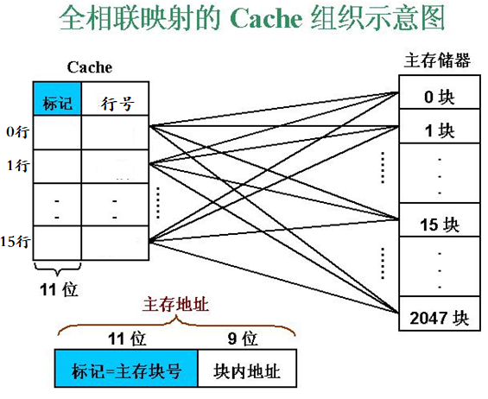
全相联映射Cache组织示意图
假定数据在主存和Cache间的传送单位为512B。
每个主存块可装到Cache任一行中
Cache大小:8KB 行数：8KB/512B=16
主存大小:1MB 2²⁰B=1024KB =2048块x512B/块
如何实现按内容访问？
直接比较！
Cache标记（tag）指出对应行取自哪个主存块，在地址中位于高11位
0000 0001 111？
如何对01E0CH单元进行访问？
0000 0001 1110 0000 1100B 是第15块中的第12个单元！
为何地址中没有cache索引字段？
因为可映射到任意一个cache行中！
Notes:
46
访存过程：
CPU给出一个20位主存地址，根据高11位的内容同时与Cache中各槽的标志位进行比较。
若能找到相等的槽，则说明要访问的单元在该槽中。再根据后9位字号找到相应的字取到CPU中。
若全都不相等，则说明要访问的单元不在Cache中。

Slide 47
全相联映射举例
由于没有Cache索引，就不能定位到行，需同时比较所有Cache行的标志。
没有冲突缺失，因为只要有空闲Cache行，都不会发生冲突。
例如: 32位主存地址, 32B/块. 比较器位数多长？
因为32B=2⁵ B，故块内地址需要5位。
比较器的位数=32-5=27 就是主存块号
问题：需要多少个比较器？
每行一个比较器！
31
4
0
Cache Tag (27 bits long)
Byte Select
Ex: 0x01
Cache Tag
V
Cache Data
=
B 31
:
B 1
B 0
=
B 63
:
B33
B 32
=
=
:
:
:
:
=

Slide 48
组相联映射（Set Associative）
组相联映射是直接映射和全相联映射两者的结合
将Cache所有行分为2^{K}个组，每个主存块只能映射到Cache的一个固定组，但可选该组中的任一行。
即：组间是模映射，组内是全映射。
映射关系为： Cache组号=主存块号 mod Cache组数
例如：假定Cache的划分为：8KB=8组x2行/组x512B/行
主存第100块: 100 mod 8=4
故 映射到Cache的第4组的任意行中。
每组的行数称为路， 该例的映射称为2路组相联映射。

Slide 49
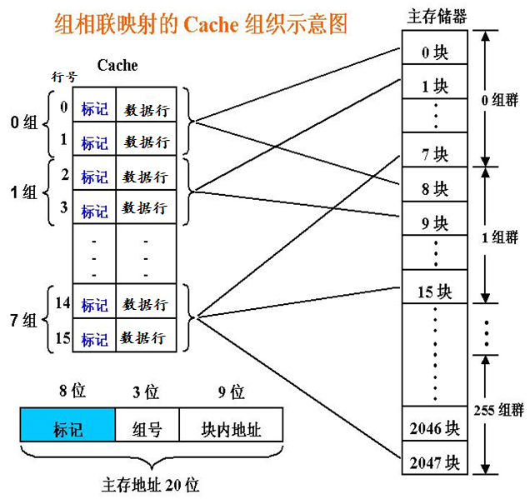
组相联映射过程示例
假定数据在主存和Cache间的传送单位为512B。
Cache数据大小：8KB=2¹³=16行 x 512B/ 行
采用2路组相联，故Cache分为16÷2=8组。
主存大小：1024KB=2²⁰B =2048块 x 512B/ 块
标记指出对应行取自主存哪个组群
指出对应地址位于主存哪个组群中
例：如何对0120CH单元进行访问？
组群号
Cache索引
0000 0001 001 00000 1100B是第1组群中的001块（即第9块）中第12个单元。
将主存地址的组群号与Cache第001组中2行的标记进行比较！
Notes:
49
访存过程：
CPU给出一个20位主存地址，根据中间3位的内容找到对应的Cache组，再将前8位同时与该组中各行的标记进行比较。
若能找到相等的行，则说明要访问的单元在该行中。再根据后9位字号找到相应的字取到CPU中。
若全都不相等，则说明要访问的单元不在Cache中。

Slide 50
组相联映射的特点
结合了直接映射和全相联映射的优点。当Cache组数为1时，就是全相联映射；当每组只有一行时，就是直接映射。
每组2或4或8行（称为2路、4路或8路组相联）较常用。通常在L1Cache中8路以上很少用，在较大容量的L2 Cahce和L3 Cahce中才使用8路以上映射。
Notes:
路数越多需要同时比较的比较器就越多

Slide 51
例：一个2路组相联映射Cache
对于N路组相联映射：N 个全相联映射的行并行操作
例如: 2路组相联映射 cache
Cache 索引 选择其中的一个Cache组（每组共2行）
对这个组中的两个Cache行的Tag并行进行比较
根据比较结果确定信息在哪个行，或不在Cache中
主存地址
标记
组号
块内地址
Cache Index
V
Cache Tag
Cache Data
Cache Data
Cache Tag
V
Block 0
Block 0
:
:
:
①
:
:
:
②
②
AdrTag
⑤
⑤
=
=
③
OR
③
Hit
④
Cache Block

Slide 52
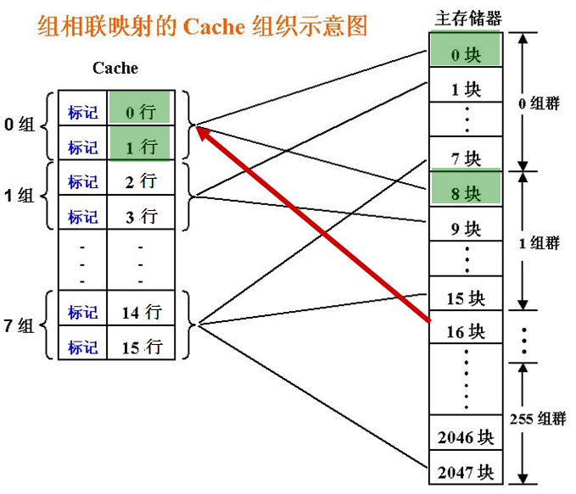
替换(Replacement)算法
例如
假定第0组的两行被主存第0和8块占据，若需再调入第16块，该怎么办？
第0组中必须调出一块，那么，调出哪一块呢？
替换算法：
把一个主存块送入cache的行时，从多个可供选择的行中选择一行的策略算法。

Slide 53
何时需要替换算法？
对于三种映射方式都需要替换算法吗？
直接映射:
映射唯一，别无选择，无需考虑替换算法。
组相联映射:
每个主存数据块在组内有N个Cache行可选择，需考虑替换算法。
全相联映射:
每个主存数据块可存放到Cache任意行中，需考虑替换算法。
结论：在组相联或全相联映射下，若发生Cache未命中，需从主存调入一主存块到cache，可能需要替换。
调入过程为：
从主存取出一个新块。
若有满足映射关系的Cache空行，将数据块写入。
若满足映射关系的Cache行都已装有效数据，则必须从Cache行中替换出一个主存块。
怎么判断是空行？
V=0

Slide 54
常用的替换算法
常用替换算法有：
先进先出FIFO （first-in-first-out）
最近最少用LRU （ least-recently used）
最不经常用LFU （ least-frequently used）
随机替换算法（Random）

Slide 55
替换算法-先进先出（FIFO）
总是把最先借的书还回去
总是把最先进入的那一块淘汰掉
例：假定主存中的5块{1,2,3,4,5}同时映射到Cache同一组中，对于同一地址流，考察3行/组、 4行/组的情况。
注：通常一组中应有2^{k}行，这里3行/组主要为了简化问题而假设
访问地址流
1 2 3 4 1 2 5 1 2 3 4 5
3行/组
1*
1*
1*
4
4
4*
5
5
5
5
5*
5*
2
2
2*
1
1
1*
1*
1*
3
3
3
映射内容
3
3
3*
2
2
2
2
2*
4
4
命中
√
√
√
1*
1*
1*
1*
1*
1*
5
5
5
5*
4
4
4行/组
2
2
2
2
2
2*
1
1
1
1*
5
3
3
3
3
3
3*
2
2
2
2*
映射内容
4
4
4
4
4
4*
3
3
3
√
√
由此可见，命中率并不随组的增大而提高，即FIFO不是一种栈算法。
Notes:
图中，带星号块表示最早调入块，红色的数字表示替换块，蓝色的数字表示命中的块。这里的序号不是内存中的块号，仅仅用于标识不同的数据块。

Slide 56
替换算法-最近最少用(LRU)
总是把最长时间不看的书还回去
总是把最近最少用的那一块淘汰掉。
例：假定主存中的5块{1,2,3,4,5}同时映射到Cache同一组中，对于同一地址流{1,2,3,4,1,2,5,1,2,3,4,5}，考察3行/组、 4行/组、 5行/组的情况。
以压栈方式来说明访问过程：最近用到的块在栈顶，栈底块被淘汰。
访问地址流
1 2 3 4 1 2 5 1 2 3 4 5
1
2
3
4
1
2
5
1
2
3
4
5
1
2
3
4
1
2
5
1
2
3
4
1
2
3
4
1
2
5
1
2
3
1
2
3
4
4
4
5
1
2
3
3
3
4
5
1
命中情况
3行/组
4行/组
5行/组
√ √
√ √ √ √
√ √ √ √ √ √ √
LRU是一种栈算法，它的命中率随组的增大而提高。

Slide 57
最近最少用算法LRU的具体实现
LRU具体实现时，并不是通过移动块来实现的，而是通过给每个cache行设定一个计数器，根据计数值来记录这些主存块的使用情况。这个计数值称为LRU位。
设每组4行，每行有一计数器，计数值取0~3，值越小则说明越常被使用。
计数器变化规则：
命中时，被访问行的计数器置0，比该行原值小的行计数加1，其余不变。
未命中且该组未满时，新行计数器置为0，其余全加1。
未命中且该组已满时，计数值为3的那一行中的数据被替换，该行计数器置为0，其余加1。
地址流
1 2 3 4 1 2 5 1 2 3 4 5
0
1
1
1
2
1
3
1
0
1
1
1
2
1
0
1
1
1
2
1
3
1
0
5
计数值
0
2
1
2
2
2
3
2
0
2
1
2
2
2
0
2
1
2
2
2
3
2
块编号
0
3
1
3
2
3
3
3
0
5
1
5
2
5
3
5
0
4
1
4
0
4
1
4
2
4
3
4
3
4
3
4
0
3
1
3
2
3
√
√
√
√
即：计数值为0的行中的主存块最常被访问，计数值为3的行中的主存块最不经常被访问，先被淘汰！
Notes:
表中红色的为计数值，黑色的为块地址

Slide 58
其他替换算法
最不经常用LFU （ least-frequently used）
基本思想：替换掉cache中引用次数最少的行。
实现上也可以采用类似LRU中对行计数的方法。
LFU与LRU有一些相似，但它们是不相同的。LFU采用的是累计引用次数，LRU考虑的是引用时间的先后。
随机替换算法（Random）
随机替换算法是实现最简单，成本最低的算法。模拟试验证明其性能只稍逊基于使用情况的算法。

Slide 59
写策略（Cache与主存一致性问题）
为何要保持在Cache和主存中数据的一致？
因为Cache中的内容是主存块的副本，当对Cache中的内容进行更新时，就存在Cache和主存如何保持一致的问题。
以下情况也会出现“Cache一致性问题”
当多个设备都被允许访问主存时
例如：I/O设备可直接读写内存时，如果Cache中的内容被修改，则I/O设备读出的对应主存单元的内容无效；若I/O设备修改了主存单元的内容，则Cache中对应的内容无效。
当多个CPU都带有各自的Cache而共享主存时
某个CPU修改了自身Cache中的内容，则对应的主存单元和其他CPU中对应的内容都变为无效。
写操作有两种情况
写命中（Write Hit）：要写的单元已经在Cache中
写未命中（Write Miss）：要写的单元不在Cache中

Slide 60
写策略（Cache一致性问题）
对于写命中，有两种处理方式
Write Through(全写，通过式写、写直达、直写)
同时写Cache和主存单元
这种方法会大大增加写操作的开销
比如，若有10%的存储指令，使CPI增加到：1.0+100x10%=11
为此，采用写缓冲法（ Write Buffer ），Cache与主存间加缓存。
Write Back(回写、写回、一次性写)
只写Cache不写主存。每行设一个修改位(“dirty bit-脏位”)，当它被替换时才写回主存。可大大降低主存带宽需求，但控制可能很复杂。
对于写未命中，有两种处理方式
Write Allocate (写分配)
先将主存块中相应单元更新，然后将主存块装入Cache。
充分利用了空间局部性，但增加了从主存读数据块Cache的开销。
Not Write Allocate (非写分配)
直接写主存单元，不把主存块装入到Cache。缺点 未利用空间局部性。
处理Cache读比Cache写容易，故指令Cache比数据Cache容易设计。
假设为单周期CPU，1次访存需100T
Notes:
使CPI增加到：1.0+100x10%=11，假设单周期CPU，存储器写需100个时钟

Slide 61
四、虚拟存储器（Virtual Memory）
早期：程序员自己管理主存，通过分解程序并覆盖主存的方式执行程序
1961年，英国曼切斯特研究人员提出一种自动执行overlay的方式。
动机：把程序员从大量繁琐的存储管理工作中解放出来，使得程序员编程时不用管主存容量的大小。
基本思想：把地址空间和主存容量的概念区分开来。程序员在地址空间里编写程序，而程序则在真正的主存中运行。由一个专门的机制实现地址空间和实际主存之间的映射。
例如，当时的一种典型计算机，其指令中给出的主存地址为16位，而主存容量只有4K字，则指令可寻址范围是多少？
地址空间为0、1、2…、65535组成的地址集合，即地址空间大小为2¹⁶=64K。
程序员编写程序的空间（地址空间，可寻址空间）比执行程序的空间（主存容量）大得多，怎么自动执行程序呢？

Slide 62
早期分页方式的实现
执行到4096~8191之间的程序段时，自动做：
把当前主存内容保存到磁盘上；
在盘上找到4096~8191之间的程序段并读入主存
改变地址映射（仅改映射区间号（页号））
程序继续运行
地址空间
8192
后来把区间称为页(page)，主存中存放页的区域称为页框(page frame)。
早期主存只有一个页框！
4K主存
4096
4095
0
0
将地址空间划分成4K大小的区间，装入内存的总是其中的一个区间
执行到某个区间时，把该区间的地址自动映射到0~4095之间，例如：
4096→0, 4097 →1, ……, 8191 →4095
程序员在0~65535范围内写程序，完全不用管在多大的主存空间上执行，所以，这种方式对程序员来说，是透明的！
可寻址的地址空间是一种虚拟内存！
Notes:
62

Slide 63
分页（Paging）
基本思想：
内存被分成固定长度且比较小的存储块（页框、实页、物理页）
每个进程也被划分成固定长的程序块（页、虚页、逻辑页）
程序块可装到内存中可用的存储块中
无需用连续页框来存放一个进程
操作系统为每个进程生成一个页表(page table)
通过页表实现逻辑地址向物理地址转换（Address Mapping ）
逻辑地址（Logical Address）：
程序中指令所用地址(进程所在地址空间)，也称为虚拟地址（Virtual Address，简称VA）
物理地址（Physical Address，简称PA）：
存放指令或数据的实际内存地址，也称为实地址、主存地址。

Slide 64
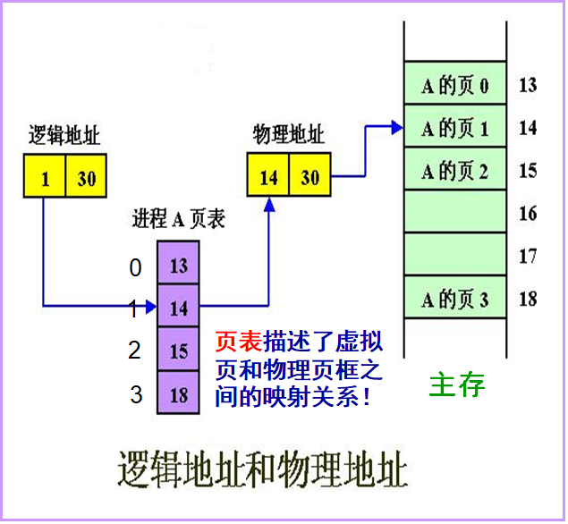
分页（Paging）
问题：是否需要将一个进程的全部都装入内存？
逻辑地址和物理地址都由
页号和页内偏移组成
不需要。根据程序访问局部性可知：把当前活跃的页面调入主存，其余留在磁盘上！
采用 “按需调页 Demand Paging”方式分配主存！这就是虚拟存储管理概念
优点：浪费的空间最多是最后一页的部分！
Notes:
最后一页即使没装满，也不能用于其他的进程。

Slide 65
虚拟存储系统的基本概念
虚拟存储技术的引入用来解决一对矛盾
一方面，由于技术和成本等原因，主存容量受到限制。
另一方面，系统程序和应用程序要求主存容量越来越大。
虚拟存储技术的实质
程序员在比实际主存空间大得多的逻辑地址空间中编写程序。
程序执行时，把当前需要的程序片段和相应的数据块调入主存，其他暂不用的部分存放在磁盘上。
指令执行时，通过硬件将逻辑地址（也称虚拟地址或虚地址）转化为物理地址（也称主存地址或实地址）。
在发生程序或数据访问失效(缺页)时，由操作系统进行主存和磁盘之间的信息交换。
虚拟存储器机制由硬件与操作系统共同协作实现，涉及到操作系统中的许多概念，如进程、进程的上下文切换、存储器分配、虚拟地址空间、缺页处理等。

Slide 66
虚拟存储技术
通过页表建立虚拟空间和物理空间之间的映射!
虚拟(逻辑)空间
虚拟(逻辑)空间
页表1
主存物理空间
操作系统程序
页表k
用户程序k片段
用户程序1片段
仅装入当前所需的代码和数据
用户程序2片段
用户程序k
存储全部
发生缺页时，调入新页
用户程序1
磁盘物理空间
用户程序1
用户程序k
编程空间
编程空间
用户程序2

Slide 67
虚拟存储器管理
实现虚拟存储器管理，需考虑：
块大小（在虚拟存储器中“块”被称为“页 / Page”）应多大？
主存与辅存的空间如何分区管理?
程序块 与 存储块之间如何映像?
逻辑地址和物理地址如何转换，转换速度如何提高?
主存与辅存之间如何进行替换（与Cache所用策略相似）?
页表如何实现，页表项中要记录哪些信息?
如何加快访问页表的速度?
如果要找的内容不在主存，怎么办?
如何保护进程各自的存储区不被其他进程访问?
这些问题是由硬件和OS共同协调解决的！
有三种虚拟存储器实现方式：
分页式、分段式、段页式
Notes:
67

Slide 68
“主存--磁盘”层次
与“Cache--主存”层次相比：
页大小比Cache中的Block大得多！ 页大小可以是2KB~64KB；采用全相联映射！ Why?
因缺页时访问磁盘需要几百万个时钟周期，而cache缺失时访问主存仅需几十到几百个时钟周期！缺页的开销比Cache缺失开销大得多！
因此，页命中率比cache命中率更重要！采用“大页面”和“全相联”可提高页命中率。
通过软件来处理“缺页”！Why?
缺页时需要访问磁盘（约几百万个时钟周期）,慢！没必要用硬件实现。
采用Write Back写策略！ Why?
避免频繁的慢速磁盘访问操作。
地址转换用硬件实现！Why?
可加快指令执行

Slide 69
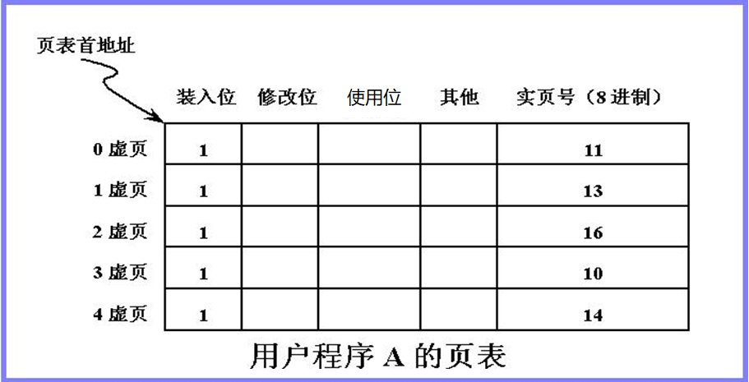
页表结构
页表存储在主存
页表首址记录在页表基址寄存器中
每个进程有一个页表，其中有装入位、修改（Dirt）位、使用位、访问权限位、禁止缓存位、实页号。
一个页表的项数由什么决定？
每个进程的页表大小一样吗？
理论上由虚拟地址空间大小决定。
各进程有相同虚拟空间，故理论上一样。实际大小看具体实现方式，如“空洞”页面如何处理等
Notes:
使用位也叫替换控制位，用来说明页面的使用情况，与页面替换策略配合使用，包括FIFO位、LRU位等等。访问权限位说明页面是可读可写、只读还是只执行等，用于存储保护。禁止缓存位用来说明页面是否可装入cache，用以保证磁盘、主存和cache数据的一致性。

Slide 70
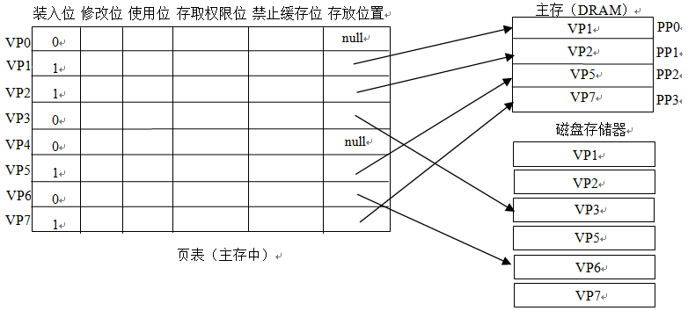
主存中的页表示例
页表中无虚页号数据项，页表按虚页号顺序存放。
未分配页：进程的虚拟地址空间中“空洞”对应的页（如VP0、VP4）
已分配的缓存页：有内容对应并已装入主存的页（如VP1,VP2,VP5,VP7）
已分配的未缓存页：有内容对应但未装入主存的页（如VP3、VP6）
Notes:
70
P.A. =PA=Physical Address
VA=Virtual Address
V = Valid bit to indicate if the page is inside in memory.
Disp = displacement or page offset
Page number in VA is a virtual page number. Frame number in PA is also called physical page number.

Slide 71
逻辑地址转换为物理地址的过程
转换由硬件--CPU中的存储管理部件MMU(Memory Management Unit)完成
disp为页内偏移量
VA
page no.
disp
当装入位V=0时，发生缺页
当读写操作不符合存取权限（Access Right）时，发生保护违例
PF#为对应的物理页号（页框号或实页号）
页表索引
访问越权
页表基址寄存器
Page Table
Access
Rights
V
PF#
页表位于主存
frame no.
disp
PA
问题：虚拟页与主存页框之间采用全相联方式进行映射，但为何没有像全相联Cache中的Tag？
页表中的表项是按虚页号顺序存放，转换时直接用VA中的高位地址(虚页号)即可定位表项，故页表中不存在Tag项。
Notes:
71
P.A. =PA=Physical Address
VA=Virtual Address
V = Valid bit to indicate if the page is inside in memory.
Disp = displacement or page offset
Page number in VA is a virtual page number. Frame number in PA is also called physical page number.

Slide 72
信息访问中可能出现的异常情况
可能有两种异常情况：
1）缺页（ page fault）
产生条件：当Valid（有效位 / 装入位）为 0 时
相应处理：
调出操作系统中的缺页异常处理程序，从磁盘读页到内存。
若内存没有空间，则还要从内存选择一页替换到磁盘上，替换算法类似于Cache。
淘汰时，根据修改位“dirty”确定是否要写磁盘，即采用回写法。
当前指令执行被阻塞，当前进程被挂起，处理结束回到原指令继续执行
2）保护违例（ protection_violation_fault ）或访问违例
产生条件： 当Access Rights (存取权限)与所指定的具体操作不相符时
相应处理：在屏幕上显示“内存保护错”或“访问违例”信息
当前指令的执行被阻塞，当前进程被终止
Access Rights (存取权限)可能的取值有：
R = Read-only, R/W = read/write, X = execute only
Notes:
72

Slide 73
TLB--- 实现快速地址转换
问题：一次存储器引用要访问几次主存？
0/1 / 2 / 3次
为减少访存次数，把经常要查的页表项放到Cache中，这种在Cache中的页表项组成的页表称为TLB（Translation Lookaside Buffer） ，中文一般称为快表，或页表缓冲。
TLB中的页表项：tag+主存页表项
Virtual Address Physical Address Dirty Ref Valid Access
(tag)
对应物理页框号
TLB与页表之间有组相联和全相联映射方式
TLB组相联时，虚页号被分成tag+index，index用于定位组，tag用于与组内的页表项中的tag比较。
TLB全相联时，没有index，虚页号需与每个tag比较。
Notes:
73

Slide 74
通过TLB访存的过程
这里的TLB采用何映射方式？
全相联！VP#需和每个tag比较
virtual page #
tag
TLB
page frame #
valid
先由虚页号到TLB中找
1
Physical memory
1
1
如何找？
1
0
1
若TLB中的V=0 或Tag≠VA,则到页表中找
页表
1
Disk storage
1
1
1
若页表中的V=0，则缺页，到磁盘中找
0
1
1
0
1
主存页表中需要tag吗？为什么？
1
0
1
问题：引入TLB的目的是什么？
减少到内存查页表的次数！
Notes:
74

Slide 75
CPU通过TLB和Cache访存过程
CPU
PA
Main
Memory
VA
hit1
Cache
miss3
TLB
CU
miss1
hit3
页表
Miss1:
TLB缺失
Miss2:
缺页
Miss3:
Cache缺失，PA 在主存中，但不在Cache中。
miss2
hit2
Page fault
Notes:
75

Slide 76
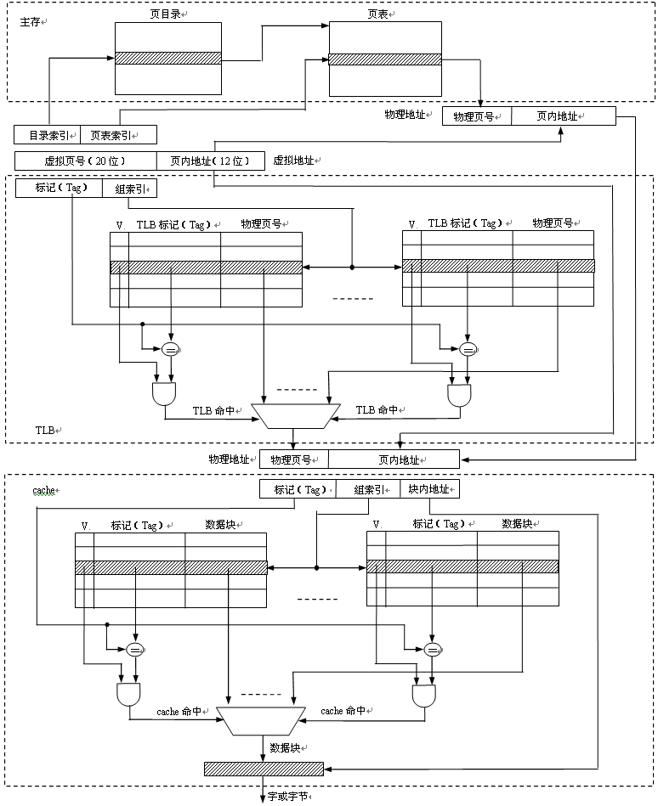
虚拟地址
物理地址
TLB
页表
缺页
处理
命中
cache
缺失
主存
Notes:
图中最上面的主存中的页表采用的时两级页表方式，将页表分为页目录表和页表。

Slide 77
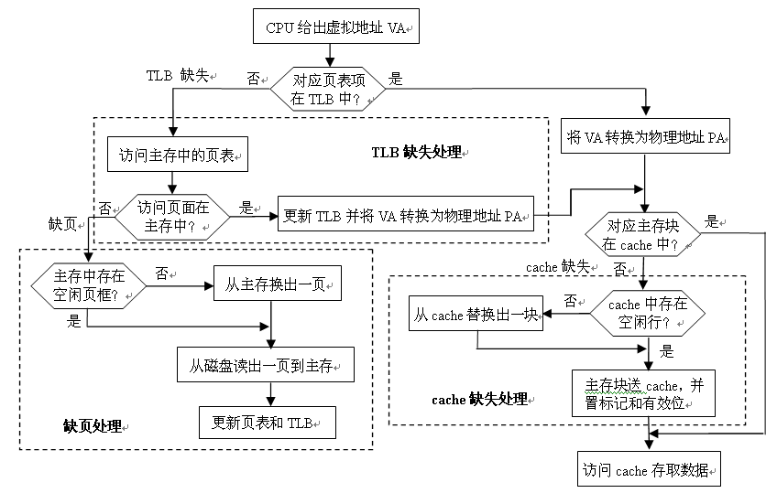
CPU访存过程
TLB缺失可由硬件也可由OS处理
Cache缺失由硬件处理
缺页由OS处理（缺页异常）
为什么这之后没有后续的cache访问?
发生缺页异常后将重新执行指令

Slide 78
举例：三种不同缺失的组合
可能，TLB命中则页表一定命中，但实际上不会查页表
可能，TLB缺失但页表命中，信息在主存，就可能在Cache
可能，TLB缺失但页表命中，信息在主存，但可能不在Cache
可能，TLB缺失页表缺失，信息不在主存，一定也不在Cache
不可能，页表缺失，信息不在主存，TLB中一定没有该页表项
同上
不可能，页表缺失，信息不在主存，Cache中一定也无该信息
最好的情况是hit、hit、hit，此时，访问主存几次？
不需要访问主存！
以上组合中，最好的情况是？
hit、hit、miss和miss、hit、hit
访存1次
以上组合中，最坏的情况是？
miss、miss、miss
需访问磁盘、并访存至少2次
介于最坏和最好之间的是？
miss、hit、miss
不需访问磁盘、但访存至少2次

Slide 79
分段式虚拟存储器
分段系统的实现
程序员或OS将程序模块或数据模块分配给不同的主存段，一个大程序由多个代码段和多个数据段构成，是按照程序的逻辑结构划分而成的多个相对独立的部分。
（例如，代码段、只读数据段、可读写数据段等）
段通常带有段名或基地址，便于编写程序、编译器优化和操作系统调度管理。
分段系统将主存空间按实际程序中的段来划分，每个段在主存中的位置记录在段表中，并附以“段长”项。
段表由段表项组成，段表本身也是主存中的一个可再定位段。

Slide 80
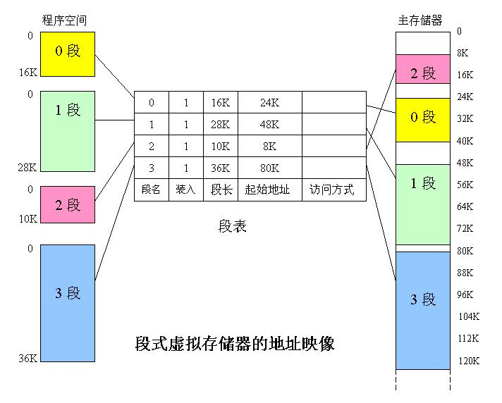
段式虚拟存储器的地址映像
物理地址=段起始地址+段内偏移
段表由段表项组成
访存时可能发生的Faults (异常情况)：
缺段（段不在主存）：装入位= 0
地址出界： 偏移量超出最大段长
保护违例：访问操作与访问方式不匹配

Slide 81
段页式存储器
段页式系统基本思想
段、页式结合：
程序的虚拟地址空间按模块分段, 段内再分页，进入主存仍以页为基本单位。
逻辑地址由段地址、页地址和偏移量三个字段构成
用段表和页表（每段一个）进行两级定位管理
根据段地址到段表中查阅与该段相应的页表首地址，转向页表，然后根据页地址从页表中查到该页在主存中的页框地址，由此再访问到页内某数据。

Slide 82
第四讲小结
虚拟存储器是磁盘和主存之间的缓存管理机制，而不是一种物理存储器
引入虚拟存储器，使程序员可以在一个极大的存储空间写程序，无需知道运行程序的物理存储器有多大
虚拟存储器采用“按需调页”技术，一部分程序调入主存，一部分存放在磁盘上
交换的块（称为页）比Cache-MM层次的块要大得多
采用全相联映射，通过页表实现逻辑地址和物理地址转换，由硬件实现
缺页处理由OS完成（cache miss处理由硬件实现）
采用Write Back写策略
页表中记录装入位、访问方式、使用情况、修改位、磁盘地址或页框号
经常使用的页表项放到特殊的Cache中，称为快表（TLB）
有分页式、分段式、段页式三种管理模式

Slide 83
作业
3、4、5、6、11、18（1）（2）、24、25

